Slide 1
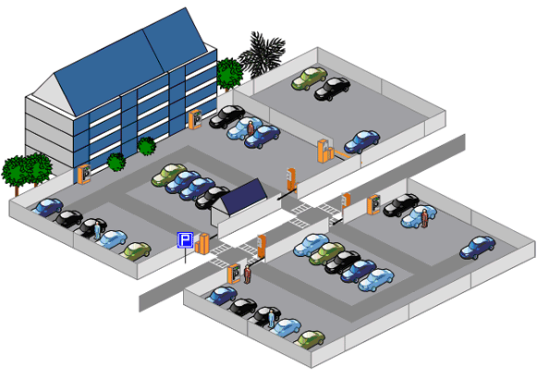
ПАРКОВКА
Где чья парковка? Поставь машины на свое место. Если в названии машины 1 слог, то её парковка в 1 уровень. Если 2 слога, то парковка из 2 уровней и т.д.

Slide 2
1 слог

Slide 3
2 слога

Slide 4
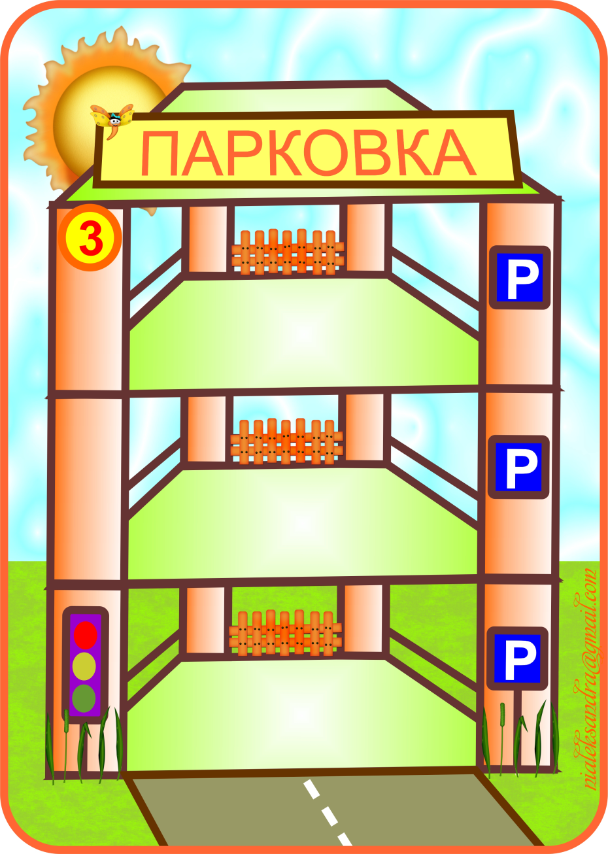
3 слога

Slide 5
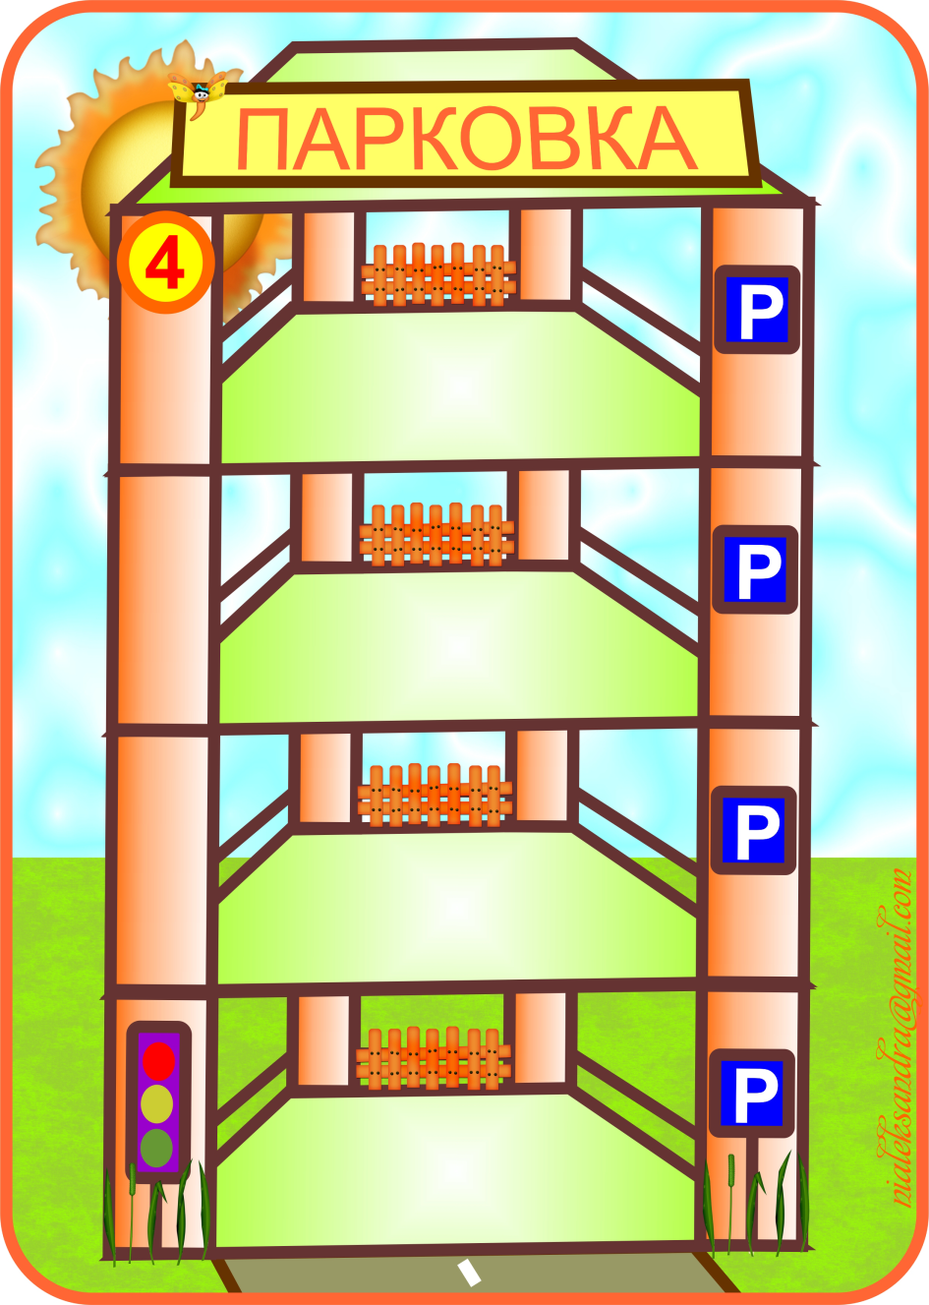
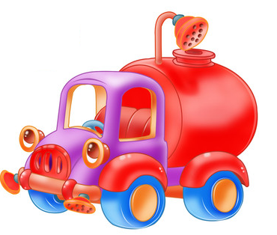
4 слога

Slide 6
ОТЛИЧНО!

Slide 7
Автор:
Ковалева Елена Юрьевна
Учитель-логопед МДОБУ № 43
г. Новокубанска
Идея игры: Кериной Е.А.
Картинки: Никитиной А.В.
2012 г.

